Slide 1
برمجة تطبيقات الانترنت (1) الفصل السابع مظاهر الجدول والموضع
اعداد
الدكتور / أسامة حسام الدين
الأستاذ المشارك بكلية علوم وهندسة الحاسبات بينبع

Slide 2
محتوى الفصل السابع
مظاهر الجدول
مظاهر الموضع
خاصية دليل العمق z-index
عرض أشرطة التمرير
وحدات القياس في css
التعليقات
الوسائط media

Slide 3
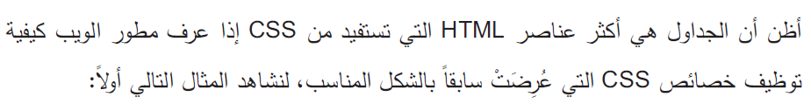
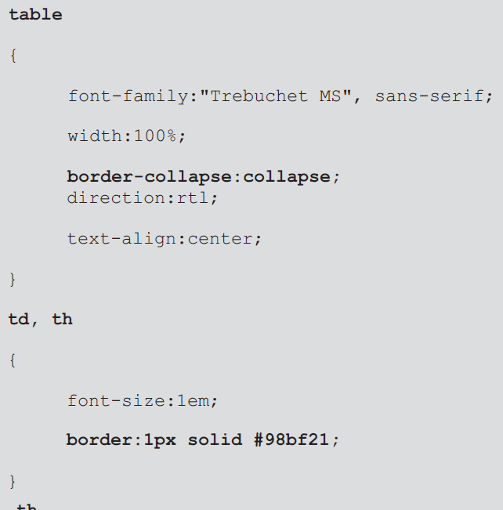
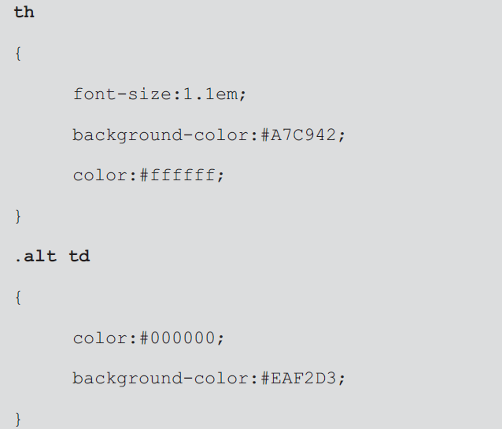
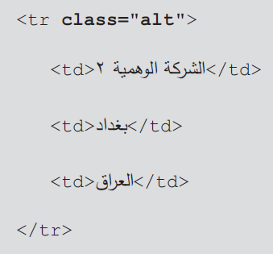
خصائص مظهر الجدول

Slide 4

خصائص مظهر الجدول

Slide 5
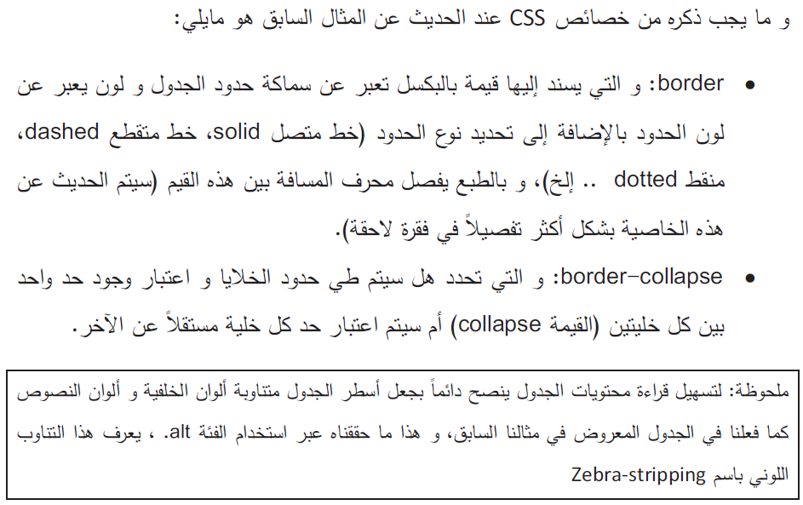
خصائص مظهر الجدول

Slide 6
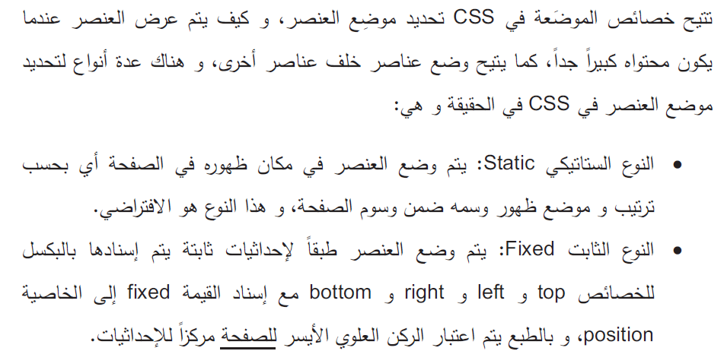
خصائص الموضع positioning

Slide 7
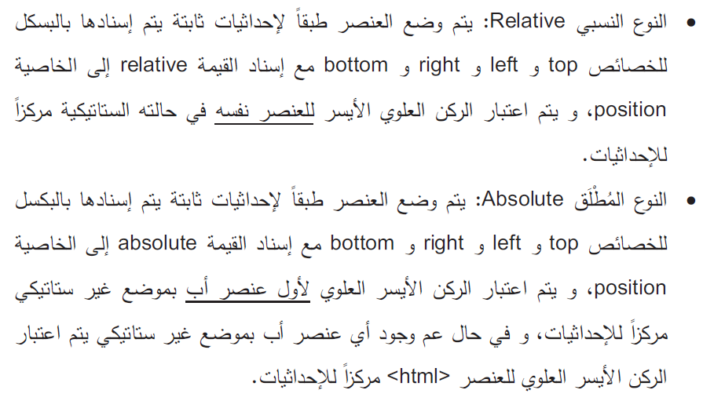
خصائص الموضع positioning

Slide 8
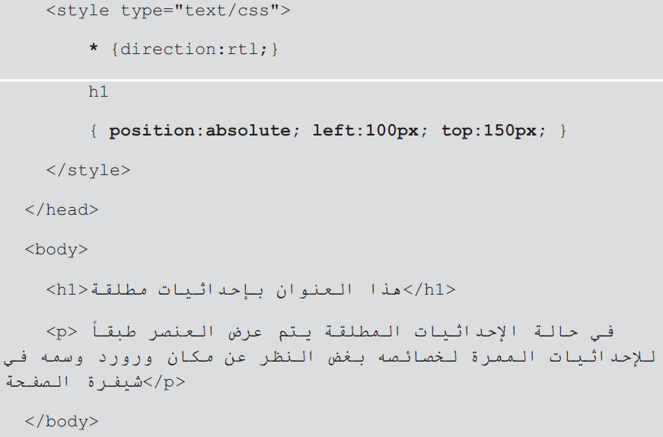
خصائص الموضع positioning
شاهد المثال التالي

Slide 9
خصائص الموضع positioning
و الذي يبدو في مستعرض الويب كما يلي:

Slide 10
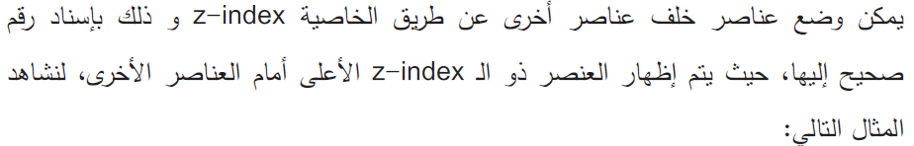
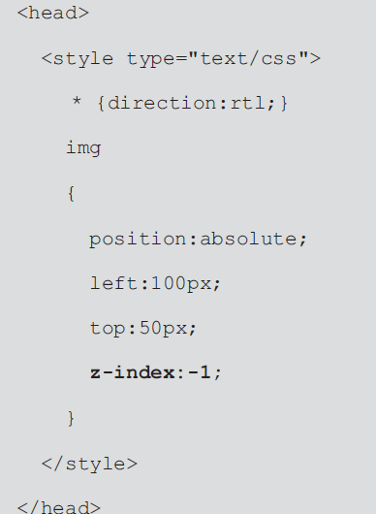
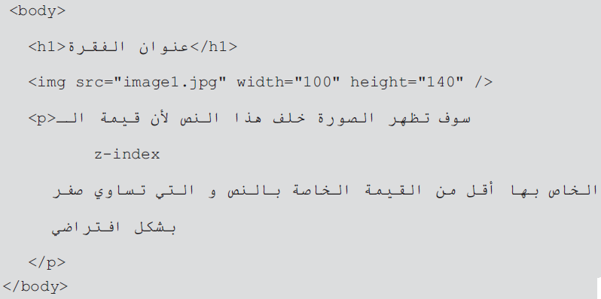
خاصية دليل العمق z-index

Slide 11

خاصية دليل العمق z-index

Slide 12

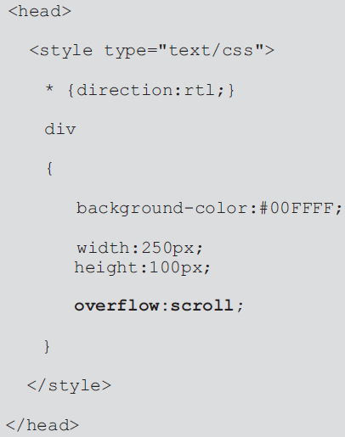
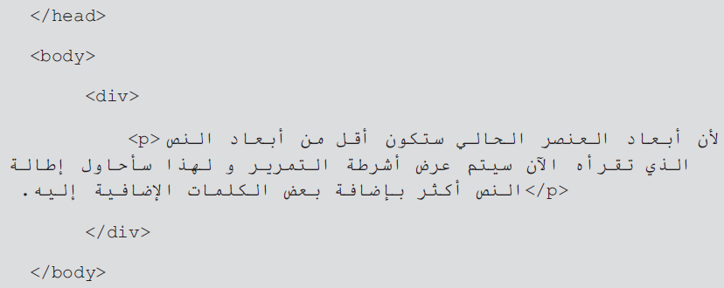
عرض أشرطة التمرير

Slide 13
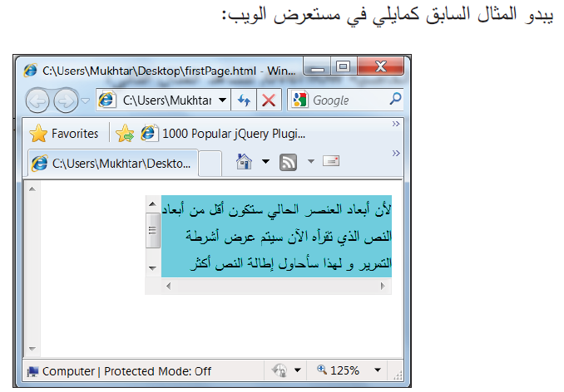
عرض أشرطة التمرير

Slide 14
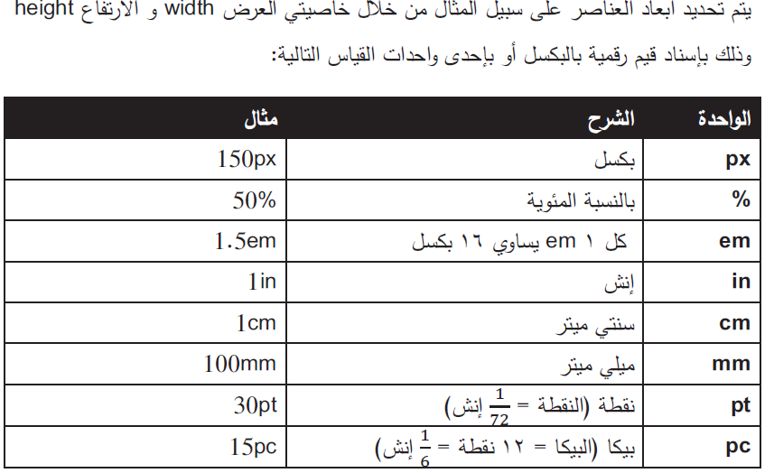
وحدات القياس في CSS

Slide 15
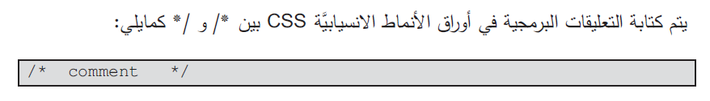
تعليقات css

Slide 16
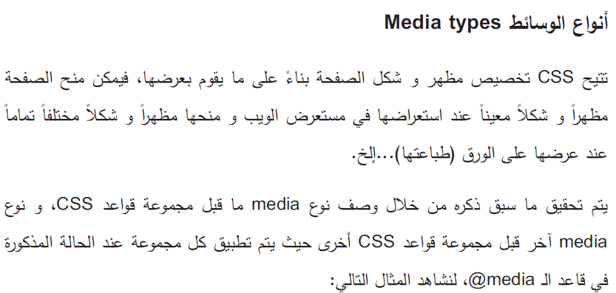
الوسائط media

Slide 17
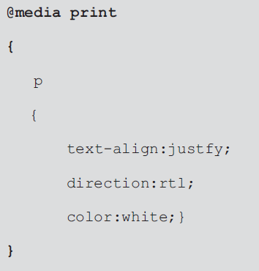
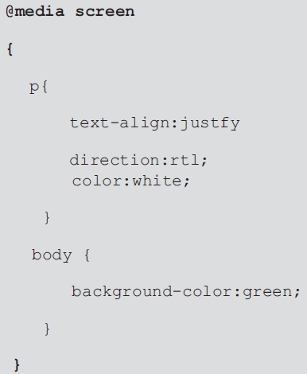
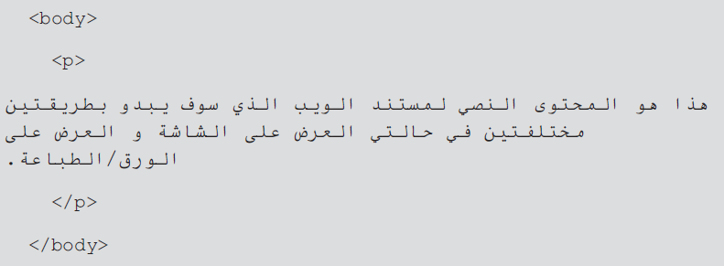
الوسائط media

Slide 18
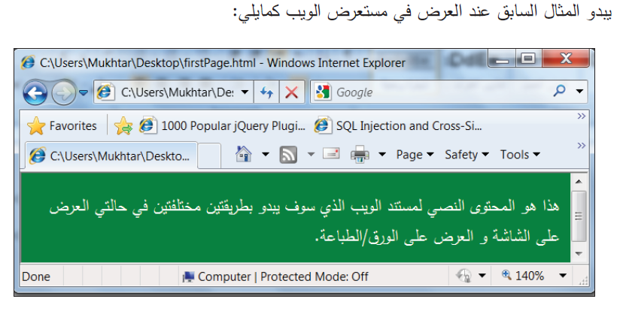
الوسائط media

Slide 19
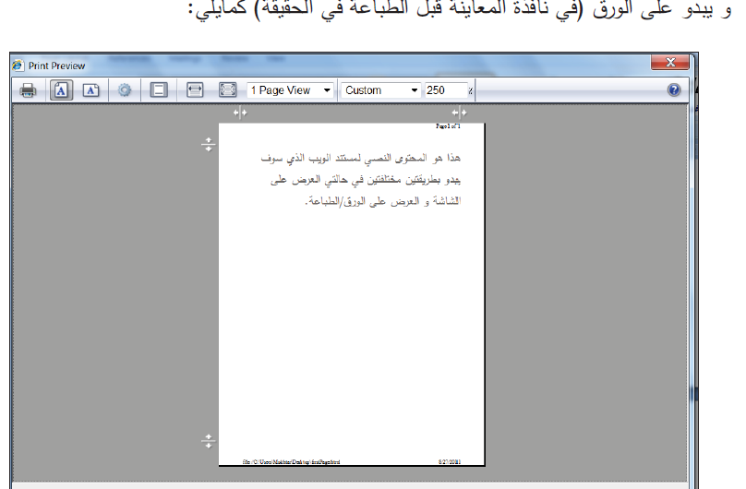
الوسائط media

Slide 20
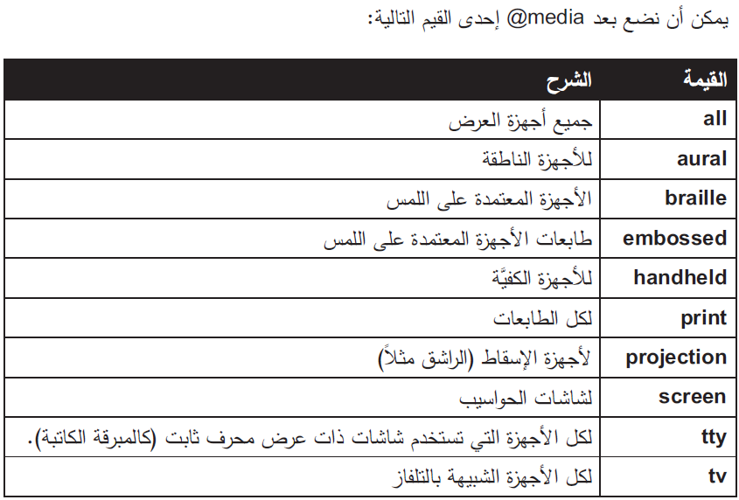
الوسائط media

Slide 21
مع خالص التحية ،،،

